Slide 1



纳米纤维单向导水空气过滤膜的多物理场模型
牛健行
上海工程技术大学 郑元生副教授团队
yuansheng@sues.edu.cn

Slide 2
01
背景介绍
02
研究目的
主要内容
03
研究方法
04
仿真结果
05
结论

Slide 3
01
背景介绍

Slide 4
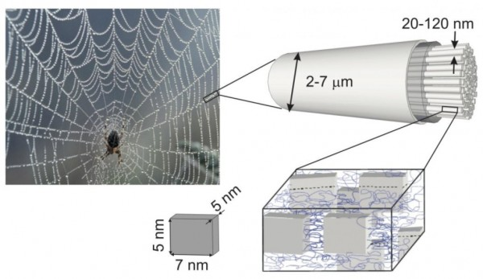
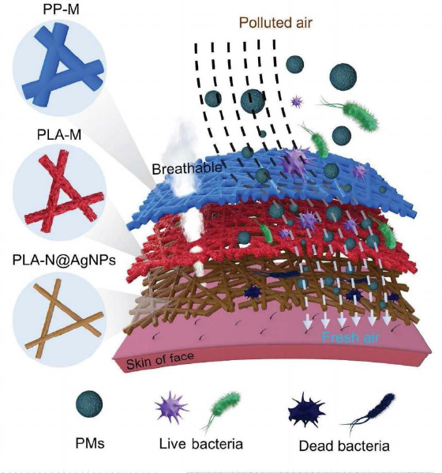
1 背景介绍
纳米纤维
v
传统纤维的直径5~50μm，蚕丝直径4~5μm，超细旦纤维直径0.4~4μm。当纤维直径由微米级减小到纳米级时，纤维材料将表现出一些特殊的性能，如较高的比表面积与体积比，优良的表面柔韧性和力学性能。
纳米纤维空气过滤材料
v
纳米纤维空气过滤材料是一种高效的空气净化技术，利用纳米级别的纤维材料，可以有效捕捉微小的颗粒物、细菌和病毒。相较于传统的过滤材料，纳米纤维具有更大的表面积和更好的过滤效率，同时也能保持较低的气流阻力。这使得它在空气净化、工业排放控制和个人防护设备等领域都有广泛的应用。

Slide 5
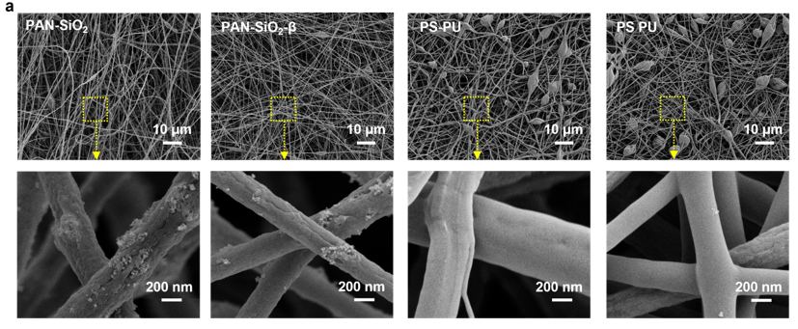
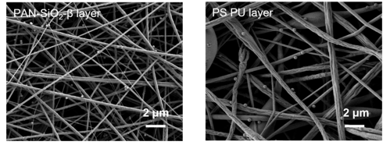
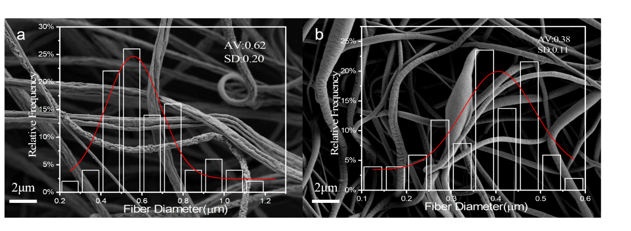
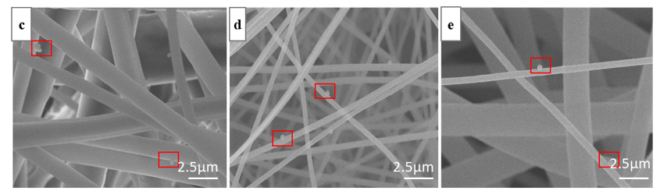
1 背景介绍
纳米纤维SEM图
纳米纤维PM颗粒捕捉SEM图

Slide 6
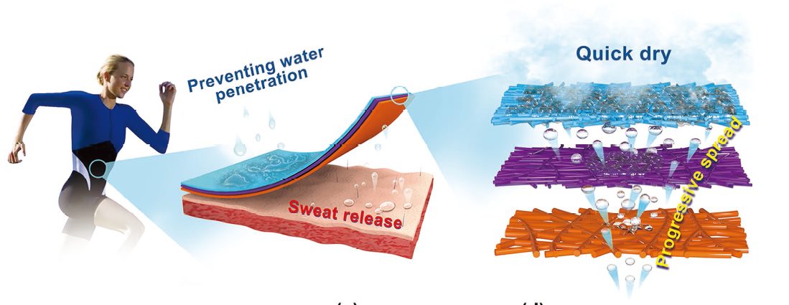
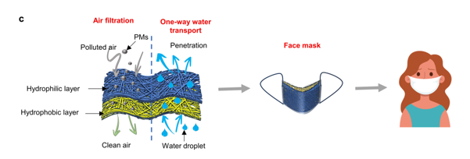
1 背景介绍
单向导水材料
单向导水空气过滤材料
v
单向导水口罩是一种功能性口罩，它可以有效防止外界污染物进入，同时允许呼出水汽排出。这样的设计有助于减少口罩内部的湿气积聚，提高佩戴的舒适度。
单向导水材料是一种具有单向流动特性的材料，能够让水流只在一个方向上通过，同时阻止反向流动。较为常见的单向导水材料为Janus纤维膜，这是一种正反两面具有不同性质的材料。
v

Slide 7
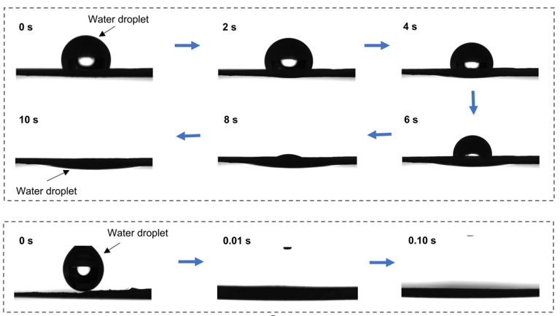
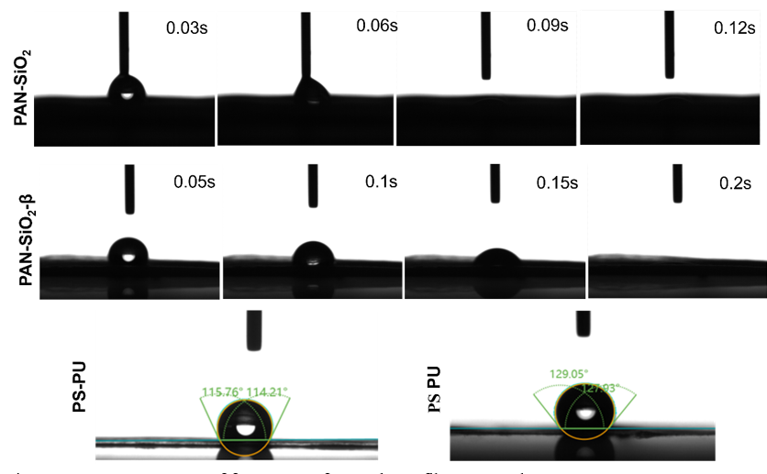
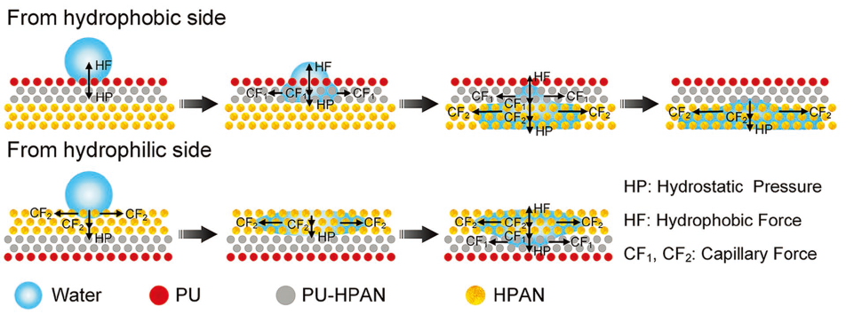
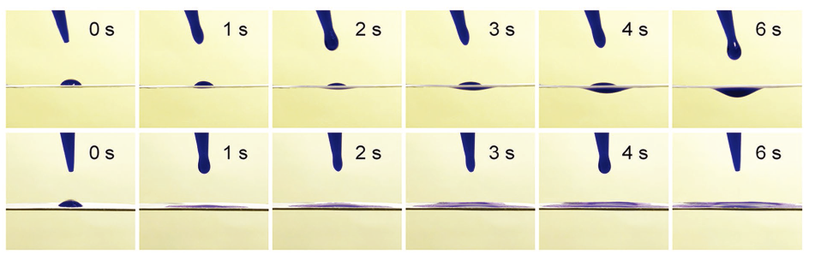
1 背景介绍
单向导水现象

Slide 8
02
研究目的

Slide 9
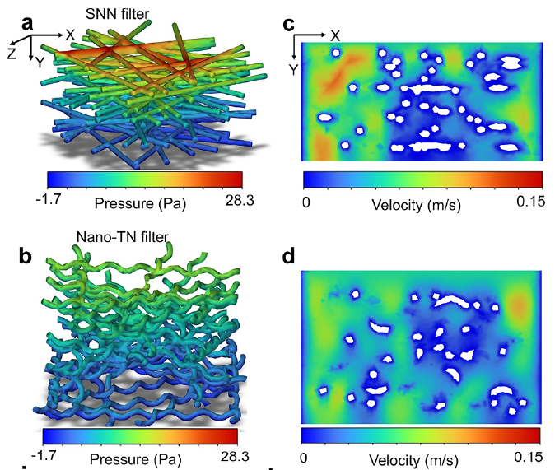
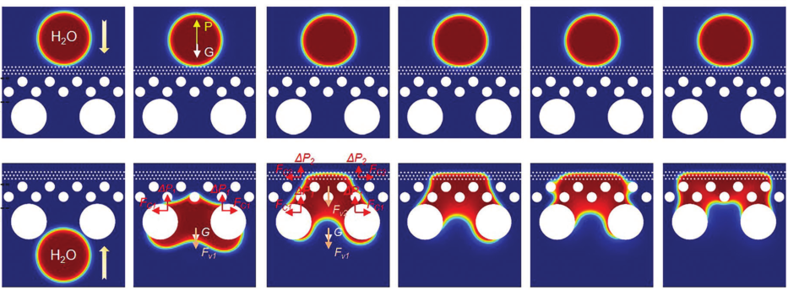
2 研究目的
气流场模拟
单向导水模拟
v
v
采用实验与计算流体动力学（CFD）模拟的方法研究多级结构纤维集合体的气流场分布和滤阻大小，将实验与模拟结果比较，分析模拟方法在预测多级结构过滤材料滤阻方面的可行性。
利用计算流体力学（CFD）模拟水滴运动过程的流体场，用以验证单向导水机理，探索实现单向导水功能的多种方式·。

Slide 10
03
研究方法

Slide 11
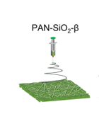
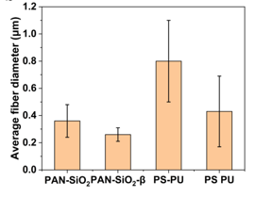
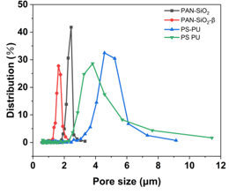
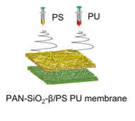
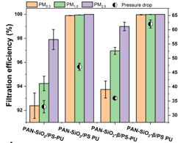
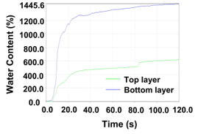
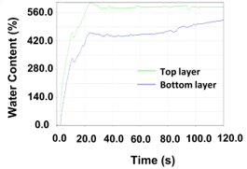
3研究方法-制备材料
制备双层Janus纤维膜
测量纤维膜纤维直径以及孔径分布
PAN-SiO₂-β为亲水层，PS PU为疏水层
测试过滤效率
测试单向导水能力

Slide 12
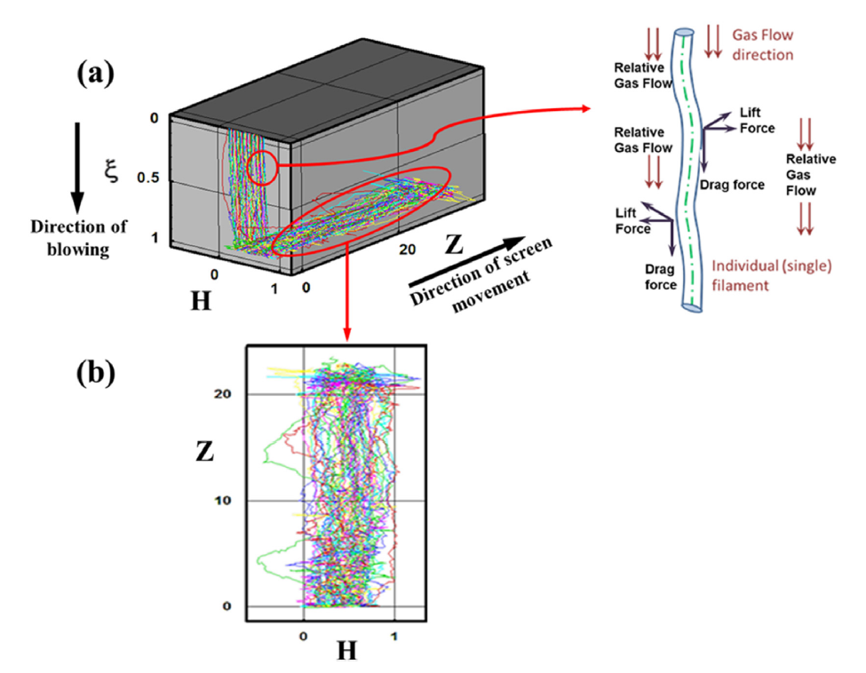
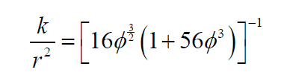
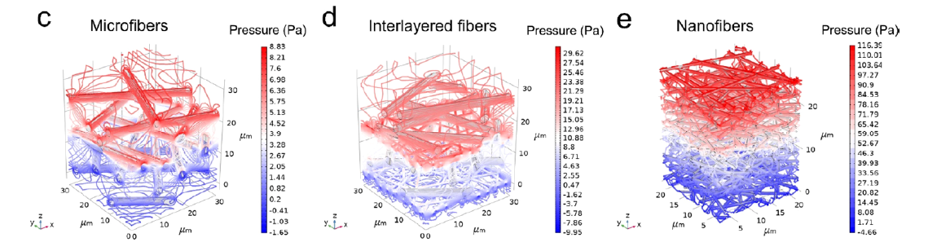
3 研究方法 –气流模拟
计算域的大小是根据Brinkmann筛分长度（k^{1/2}）来决定的，其中k为纤维过滤介质的渗透率，计算域的大小一般应大于14k^{1/2}，这个尺寸的3D模型可以充分代表纤维过滤介质的宏观特征尺寸。k值大小由下式计算得出：
式中，r表示纤维半径，φ表示固体体积分数。非织造材料的固体体积分数是根据其孔隙率（P）得出，其大小为1-P。

Slide 13
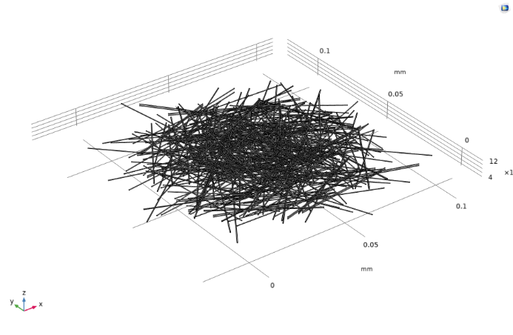
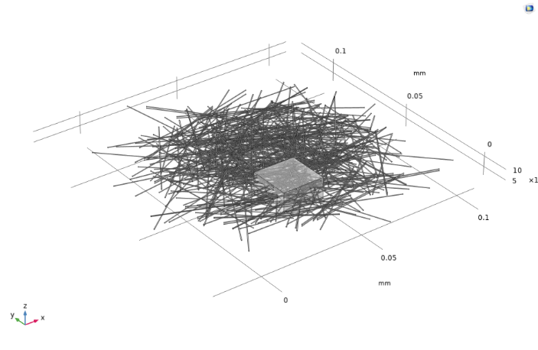
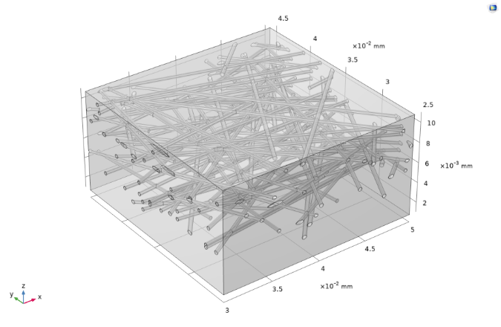
3 研究方法 –气流模拟
三维模型的建立
1. 拍摄SEM图，测量纤维直径、纤维厚度和孔隙率。
2. 根据测量的纤维膜参数，建立纤维膜三维模型。
3. 选择其中一处插入长方体。
4. 完成模拟用模型建立。

Slide 14
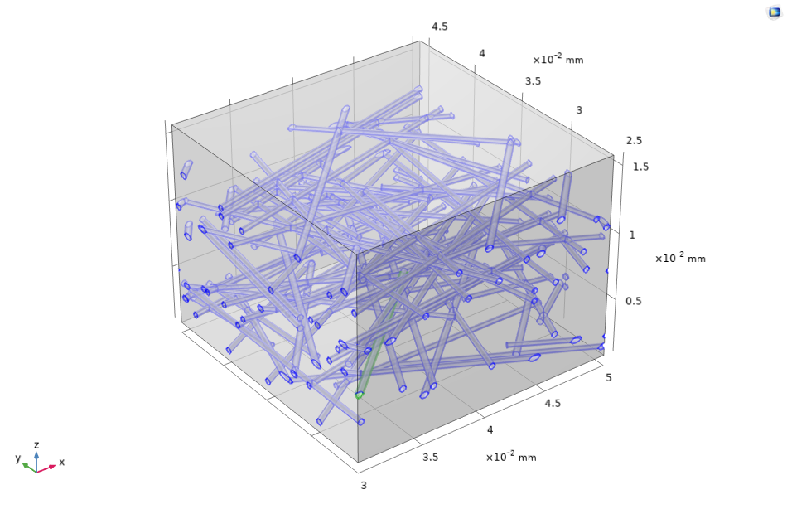
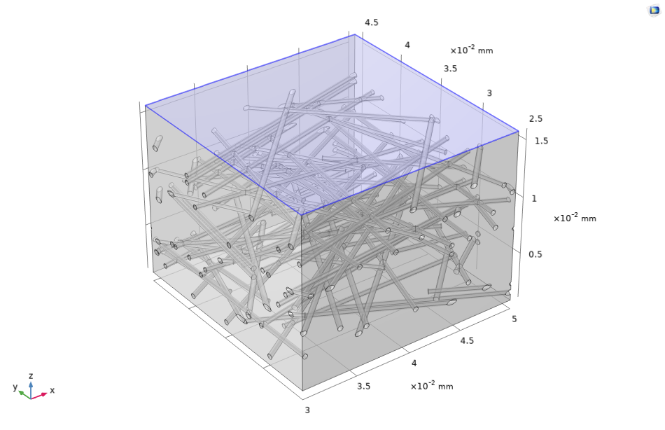
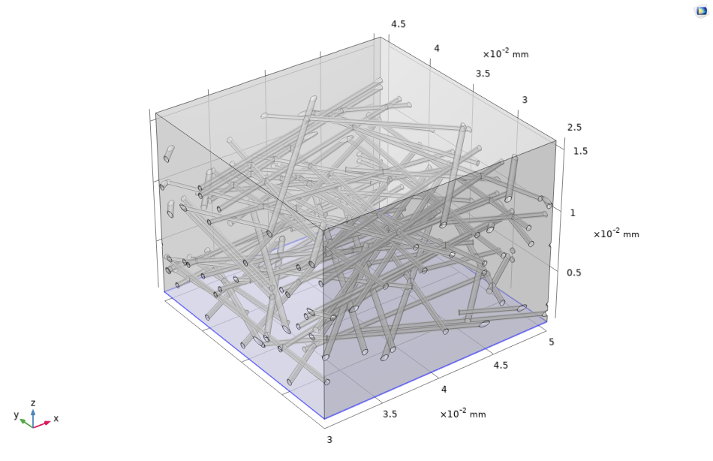
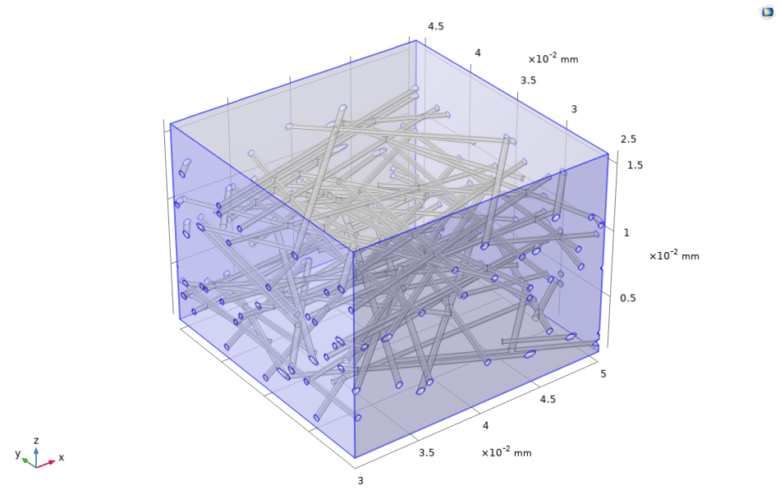
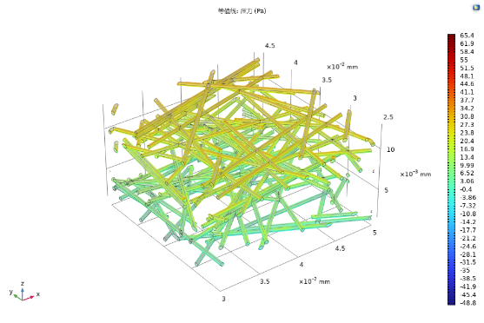
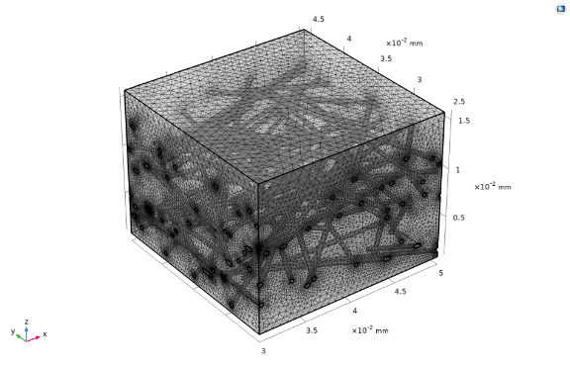
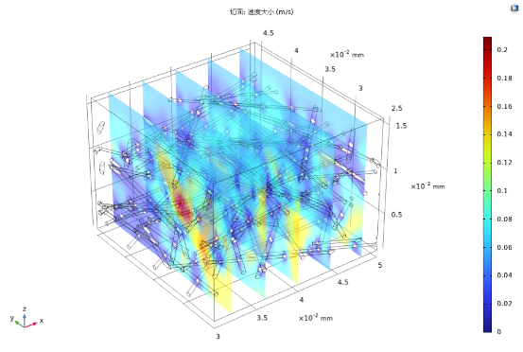
3 研究方法 –气流模拟
物理场选择-层流
压力场图、速度场图
全局参数设定
运算结果
模型导入
网格划分-流体动力学
材料属性-空气
边界条件
入口气流速度：0.1m/s
出口压力0pa

Slide 15
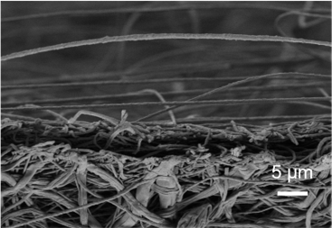
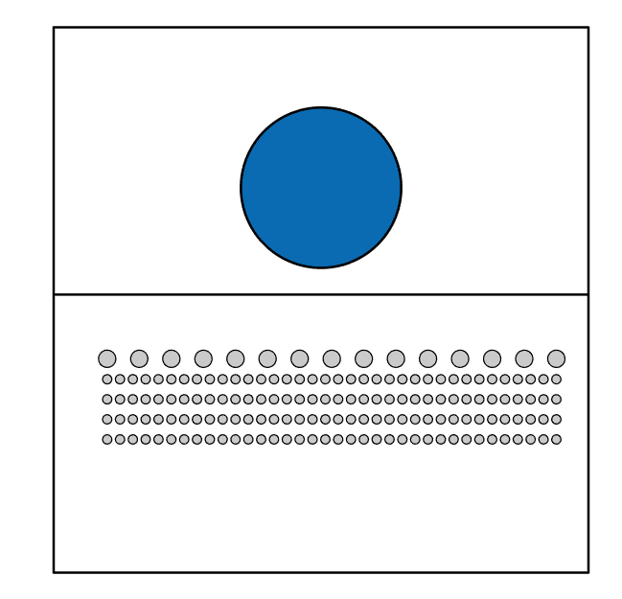
3 研究方法 –单向导水模拟
10 μm
亲水层
截面图
水滴半径 | 150μm
疏水层纤维半径 | 15μm
亲水层纤维半径 | 7.5μm
纤维膜半径 | 172.5μm
10 μm
疏水层
根据纤维膜平面图和截面图，构建简易二维纤维膜截面图

Slide 16
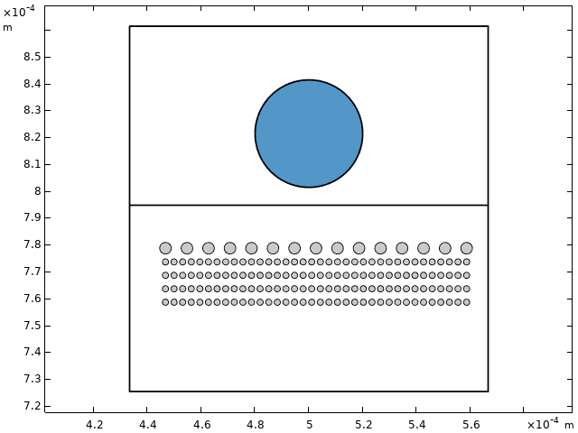



3 研究方法 –单向导水模拟
当马赫数极低时，可以假定流体不可压缩。对于可压缩性比气体小得多的流体，这是一个很好的近似。水在多孔介质中缓慢流动的层流是一种常见的不可压缩流体流动的例子。该模型基于不可压缩流体的Navier-Stokes方程，模拟了流体的质量和动量传递：
由于表面张力和壁面附着力，微通道可以有效地输送液体。在该模型中，表面张力可以借助于扩散界面表示，根据下式进行计算：

Slide 17
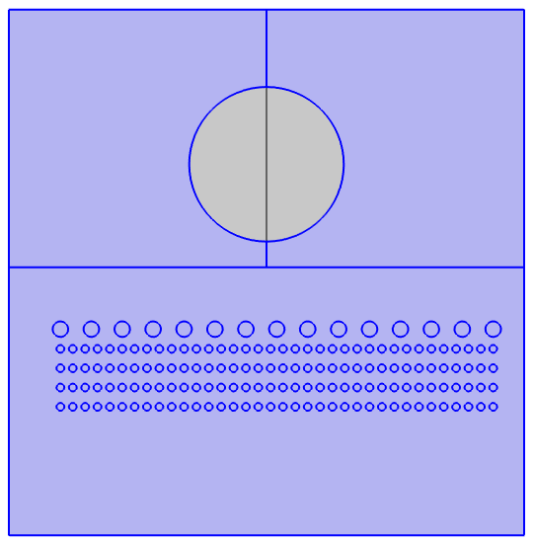
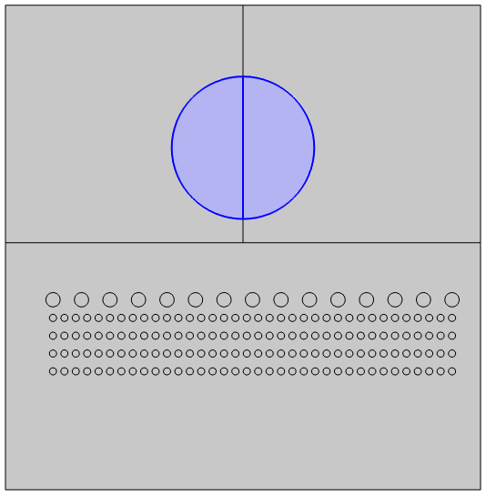
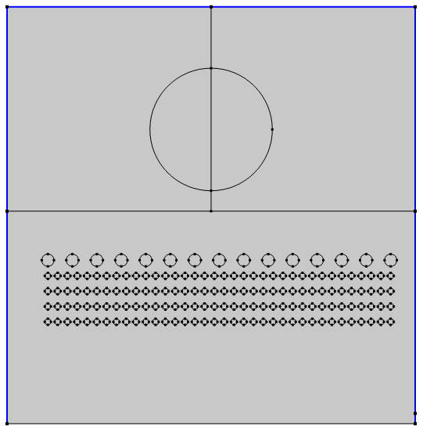
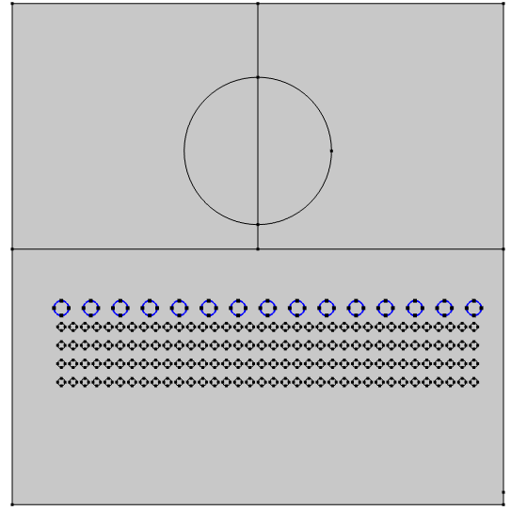
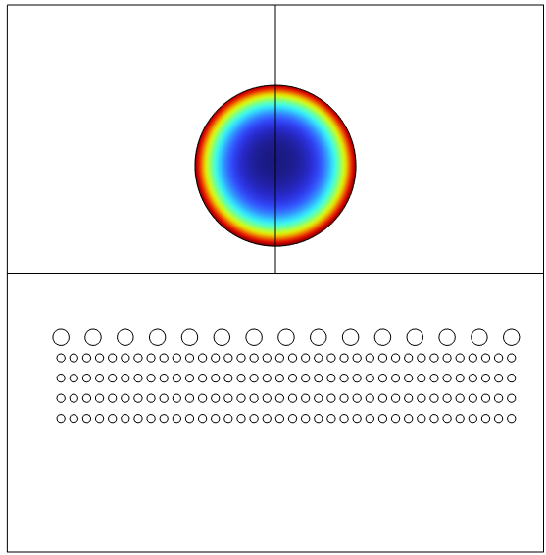
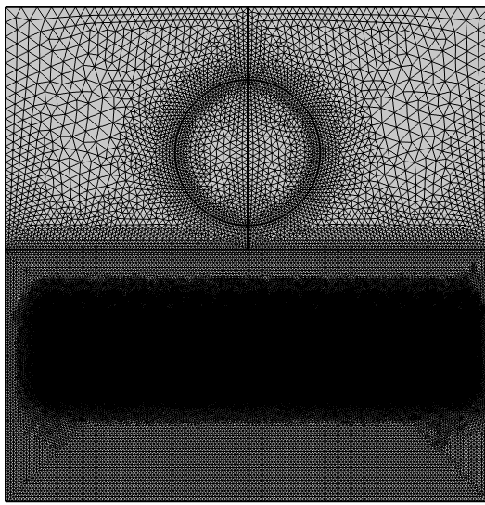
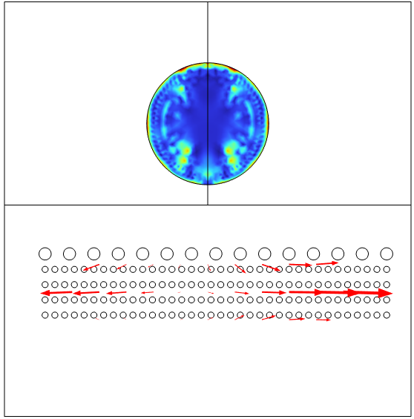
3 研究方法 –单向导水模拟
物理场选择-层流
流体动画
压力场图、速度场图
全局参数设定
运算结果
润湿壁根据接触角设置
建立模型
网格划分-流体动力学
材料属性-空气/液体
建立多物理场-两相流
液体初速：0.1m/s
设定流体相场边界条件

Slide 18
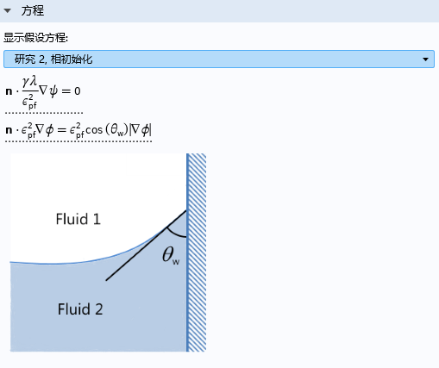
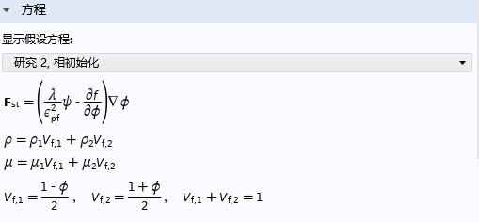
3 研究方法 –单向导水模拟
润湿壁-杨拉普拉斯方程
两相流控制方程，水被定义为流体1，空气被定义为流体2

Slide 19
04
仿真结果

Slide 20
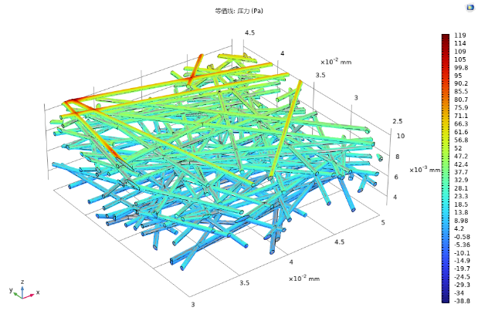
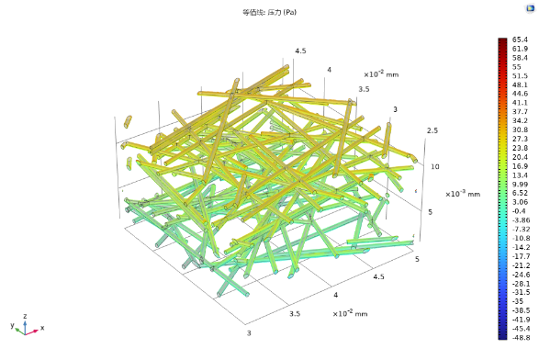
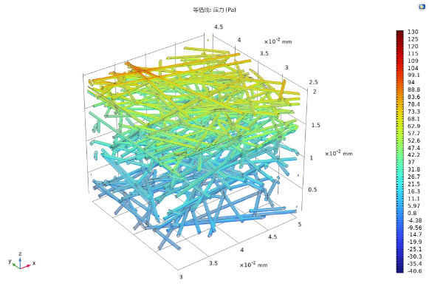
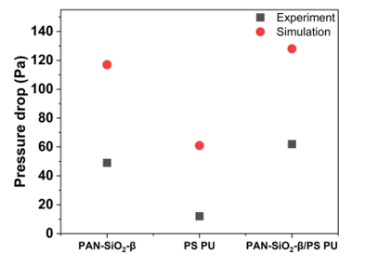



4仿真结果-气流模拟
PAN-SiO₂-β
PS PU
PAN-SiO₂-β/PS PU
红色代表高压区域，由绿色过渡到蓝色代表低压区域。在所有三个样品中，压力都集中在顶表面，纤维交接处的压力较高。
模拟和实验结果在压力降大小上表现出一致的趋势。
三种纤维膜气流速度场变化

Slide 21






4仿真结果-单向导水模拟
疏水层在上，亲水层在下，液体快速导出
亲水层在上，疏水层在下，阻止液体导出

Slide 22


4仿真结果-单向导水模拟
液滴接触疏水层在上，亲水层在下时所受压力变化
液滴接触亲水层在上，疏水层在下时所受压力变化

Slide 23
05
结论

Slide 24
5结论
气流场模拟
v
采用CFD方法对纤维集合体的气流场进行了数值模拟。模拟结果印证了纳米纤维在空气过滤领域的优越性，且该模拟结果和实验数据吻合良好，证明该模拟方法对纤维基空气过滤材料的设计具有一定理论指导意义。
单向导水模拟
v
为了验证单向导水的机理，使用了COMSOL软件的二维层流两相流、移动网格界面模型。该模型用于模拟两种互不相溶的流体的流动，可精确追踪流体的位置。流体位置的追踪基于考虑表面张力和润湿效应以及界面质量传输的边界条件。这种方法确保了对亲水层和疏水层之间复杂相互作用的准确模拟，有助于了解具有差异性梯度和润湿性梯度纤维膜单向导水的有效性。

Slide 25
演示完毕 感谢聆听
上海工程技术大学 郑元生副教授团队
Notes:
亮亮图文旗舰店
https://liangliangtuwen.tmall.com

